Slide 1











Chủ đề 2
Bài 3: Cả nhà đi chơi núi
Giáo viên: Đỗ Thị Phương Thảo
Notes:
更多模板请关注：https://haosc.taobao.com

Slide 2


1
Khởi động

Slide 3
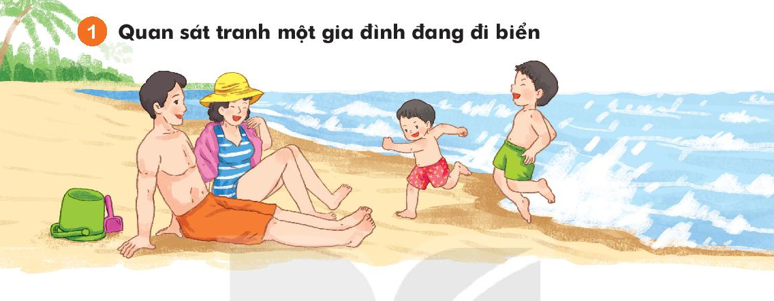
b. Họ có vui không? Vì sao em biết?
a. Gia đình trong tranh gồm những ai?
Gia đình họ rất vui vì khuôn mặt ai cũng vui vẻ, thoải mái.
Gia đình gồm bố, mẹ và hai con trai.

Slide 4
2
Đọc

Slide 5
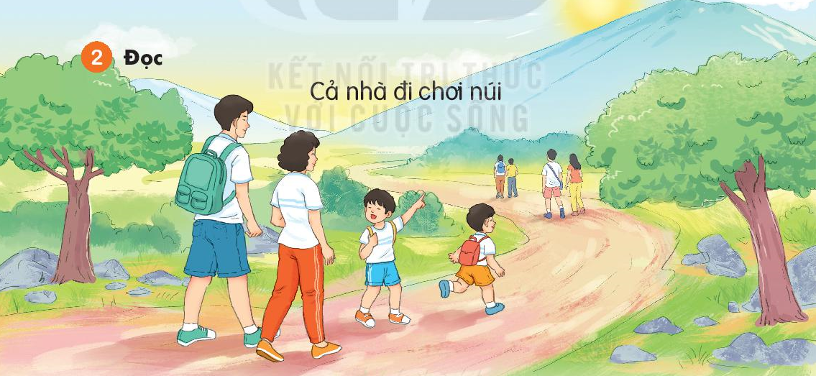

Slide 6
Cả nhà đi chơi núi
Bố mẹ cho Nam và Đức đi chơi núi. Hôm trước, mẹ thức khuya để chuẩn bị quần áo, thức ăn, nước uống, và cả tuýp thuốc chống côn trùng.
Hôm sau, khi mặt trời lên, cả nhà đã tới chân núi. Nam và Đức thích thú, đùa nhau huỳnh huỵch. Càng lên cao, đường càng dốc và khúc khuỷu, bố phải cõng Đức. Thỉnh thoảng, mẹ lau mồ hôi cho hai anh em.
Lúc lên đến đỉnh núi, hai anh em vui sướng hét vang.
(Lâm Anh)

Slide 7
Cả nhà đi chơi núi
1
Bố mẹ cho Nam và Đức đi chơi núi. Hôm trước, mẹ thức khuya để chuẩn bị quần áo, thức ăn, nước uống, và cả tuýp thuốc chống côn trùng.
2
3
Hôm sau, khi mặt trời lên, cả nhà đã tới chân núi. Nam và Đức thích thú, đùa nhau huỳnh huỵch. Càng lên cao, đường càng dốc và khúc khuỷu, bố phải cõng Đức. Thỉnh thoảng, mẹ lau mồ hôi cho hai anh em.
Lúc lên đến đỉnh núi, hai anh em vui sướng hét vang.
(Lâm Anh)
4
5
6
7

Slide 8
Cả nhà đi chơi núi
Bố mẹ cho Nam và Đức đi chơi núi. Hôm trước, mẹ thức khuya để chuẩn bị quần áo, thức ăn, nước uống, và cả tuýp thuốc chống côn trùng.
Hôm sau, khi mặt trời lên, cả nhà đã tới chân núi. Nam và Đức thích thú, đùa nhau huỳnh huỵch. Càng lên cao, đường càng dốc và khúc khuỷu, bố phải cõng Đức. Thỉnh thoảng, mẹ lau mồ hôi cho hai anh em.
Lúc lên đến đỉnh núi, hai anh em vui sướng hét vang.
(Lâm Anh)

Slide 9
Từ | Vần
khuya
uya
tuýp thuốc
uyp
huỳnh huỵch
uynh, uych
khúc khuỷu
uyu

Slide 10
Luyện đọc câu khó
- Bố mẹ cho Nam và Đức đi chơi núi.
- Hôm trước, mẹ thức khuya để chuẩn bị quần áo, thức ăn, nước uống, và cả tuýp thuốc chống côn trùng.
- Càng lên cao, đường càng dốc và khúc khuỷu, bố phải cõng Đức.

Slide 11
Cả nhà đi chơi núi
Bố mẹ cho Nam và Đức đi chơi núi. Hôm trước, mẹ thức khuya để chuẩn bị quần áo, thức ăn, nước uống và cả tuýp thuốc chống côn trùng.
1
Hôm sau, khi mặt trời lên, cả nhà đã tới chân núi. Nam và Đức thích thú, đuổi nhau huỳnh huỵch. Càng lên cao, đường càng dốc và khúc khuỷu, bố phải cõng Đức. Thỉnh thoảng, mẹ lau mồ hôi cho hai anh em.
Lúc lên đến đỉnh núi, hai anh em vui sướng hét vang.
(Lâm Anh)
2
3

Slide 12

Giải nghĩa từ

Slide 13

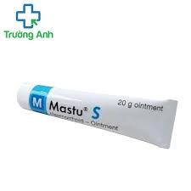
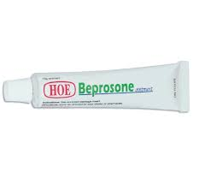
Tuýp thuốc: ống nhỏ, dài, trong có chứa thuốc.

Slide 14
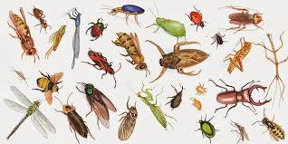
Côn trùng: chỉ loài động vật chân đốt, có râu, ba đôi chân và phần lớn có cánh.

Slide 15
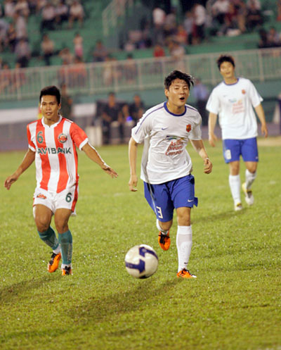
Huỳnh huỵch:
từ mô phỏng tiếng động trầm, liên tiếp do một hoạt động nặng nhọc nào đó gây ra (chạy huỳnh huỵch)

Slide 16
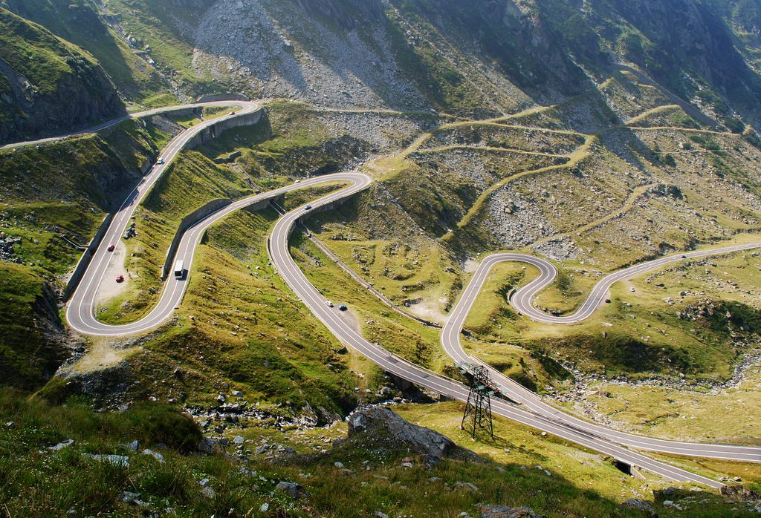
Khúc khuỷu: không bằng phẳng, có nhiều đoạn gấp khúc ngắn, liên tiếp nhau (đường khúc khuỷu).

Slide 17
Cả nhà đi chơi núi
Bố mẹ cho Nam và Đức đi chơi núi. Hôm trước, mẹ thức khuya để chuẩn bị quần áo, thức ăn, nước uống, và cả tuýp thuốc chống côn trùng.
Hôm sau, khi mặt trời lên, cả nhà đã tới chân núi. Nam và Đức thích thú, đùa nhau huỳnh huỵch. Càng lên cao, đường càng dốc và khúc khuỷu, bố phải cõng Đức. Thỉnh thoảng, mẹ lau mồ hôi cho hai anh em.
Lúc lên đến đỉnh núi, hai anh em vui sướng hét vang.
(Lâm Anh)

Slide 18
3
Trả lời
câu hỏi

Slide 19
Đọc đoạn 1:
Bố mẹ cho Nam và Đức đi chơi núi. Hôm trước, mẹ thức khuya để chuẩn bị quần áo, thức ăn, nước uống và cả tuýp thuốc chống côn trùng.
Nam và Đức được bố mẹ cho đi đâu?
Mẹ chuẩn bị những gì cho chuyến đi?

Slide 20
Tuýp thuốc: ống nhỏ, dài, trong có chứa thuốc.

Slide 21
Côn trùng: chỉ loài động vật chân đốt, có râu, ba đôi chân và phần lớn có cánh.

Slide 22
Đọc đoạn 1:
Bố mẹ cho Nam và Đức đi chơi núi. Hôm trước, mẹ thức khuya để chuẩn bị quần áo, thức ăn, nước uống và cả tuýp thuốc chống côn trùng.
Qua việc làm của mẹ, em có nhận xét gì?

Slide 23
Đọc đoạn 2:
Hôm sau, khi mặt trời lên, cả nhà đã tới chân núi. Nam và Đức thích thú, đuổi nhau huỳnh huỵch. Càng lên cao, đường càng dốc và khúc khuỷu, bố phải cõng Đức. Thỉnh thoảng, mẹ lau mồ hôi cho hai anh em.
Đến đoạn đường dốc và khúc khuỷu, bố phải làm gì?

Slide 24
Khúc khuỷu: không bằng phẳng, có nhiều đoạn gấp khúc ngắn, liên tiếp nhau (đường khúc khuỷu).

Slide 25
Đọc đoạn 2:
Hôm sau, khi mặt trời lên, cả nhà đã tới chân núi. Nam và Đức thích thú, đuổi nhau huỳnh huỵch. Càng lên cao, đường càng dốc và khúc khuỷu, bố phải cõng Đức. Thỉnh thoảng, mẹ lau mồ hôi cho hai anh em.
Hành động nào của mẹ cho thấy mẹ luôn quan tâm đến Nam và em Nam?
Em có nhận xét gì về bố và mẹ Nam?

Slide 26
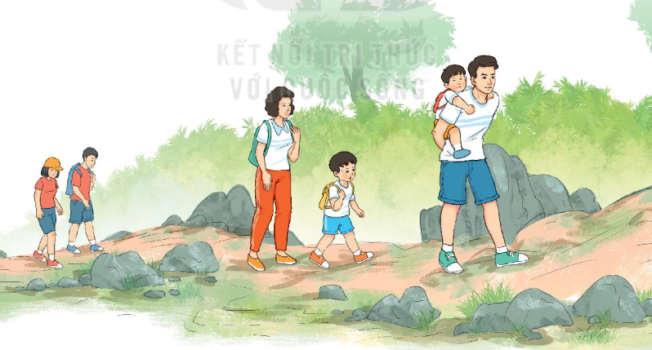
Em cảm nhận được tình cảm gia đình Nam như thế nào qua bài đọc trên?
Notes:
GV hãy nghe hs nói câu này nhé. Sẽ rất hạnh phúc khi nghe hs kể đấy ạ

Slide 27
4
Viết vào vở

Slide 28
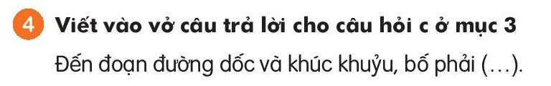
cõng Đức.

Slide 29
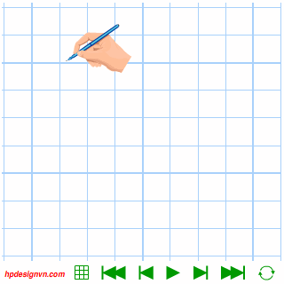
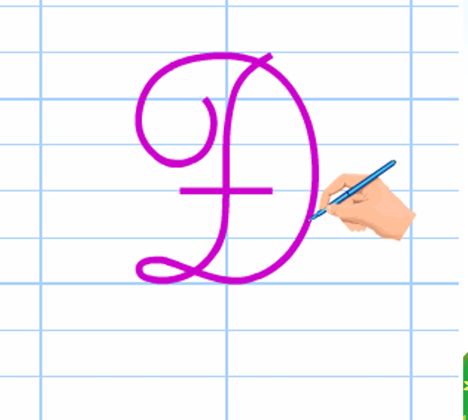
Tô chữ hoa Đ

Slide 30
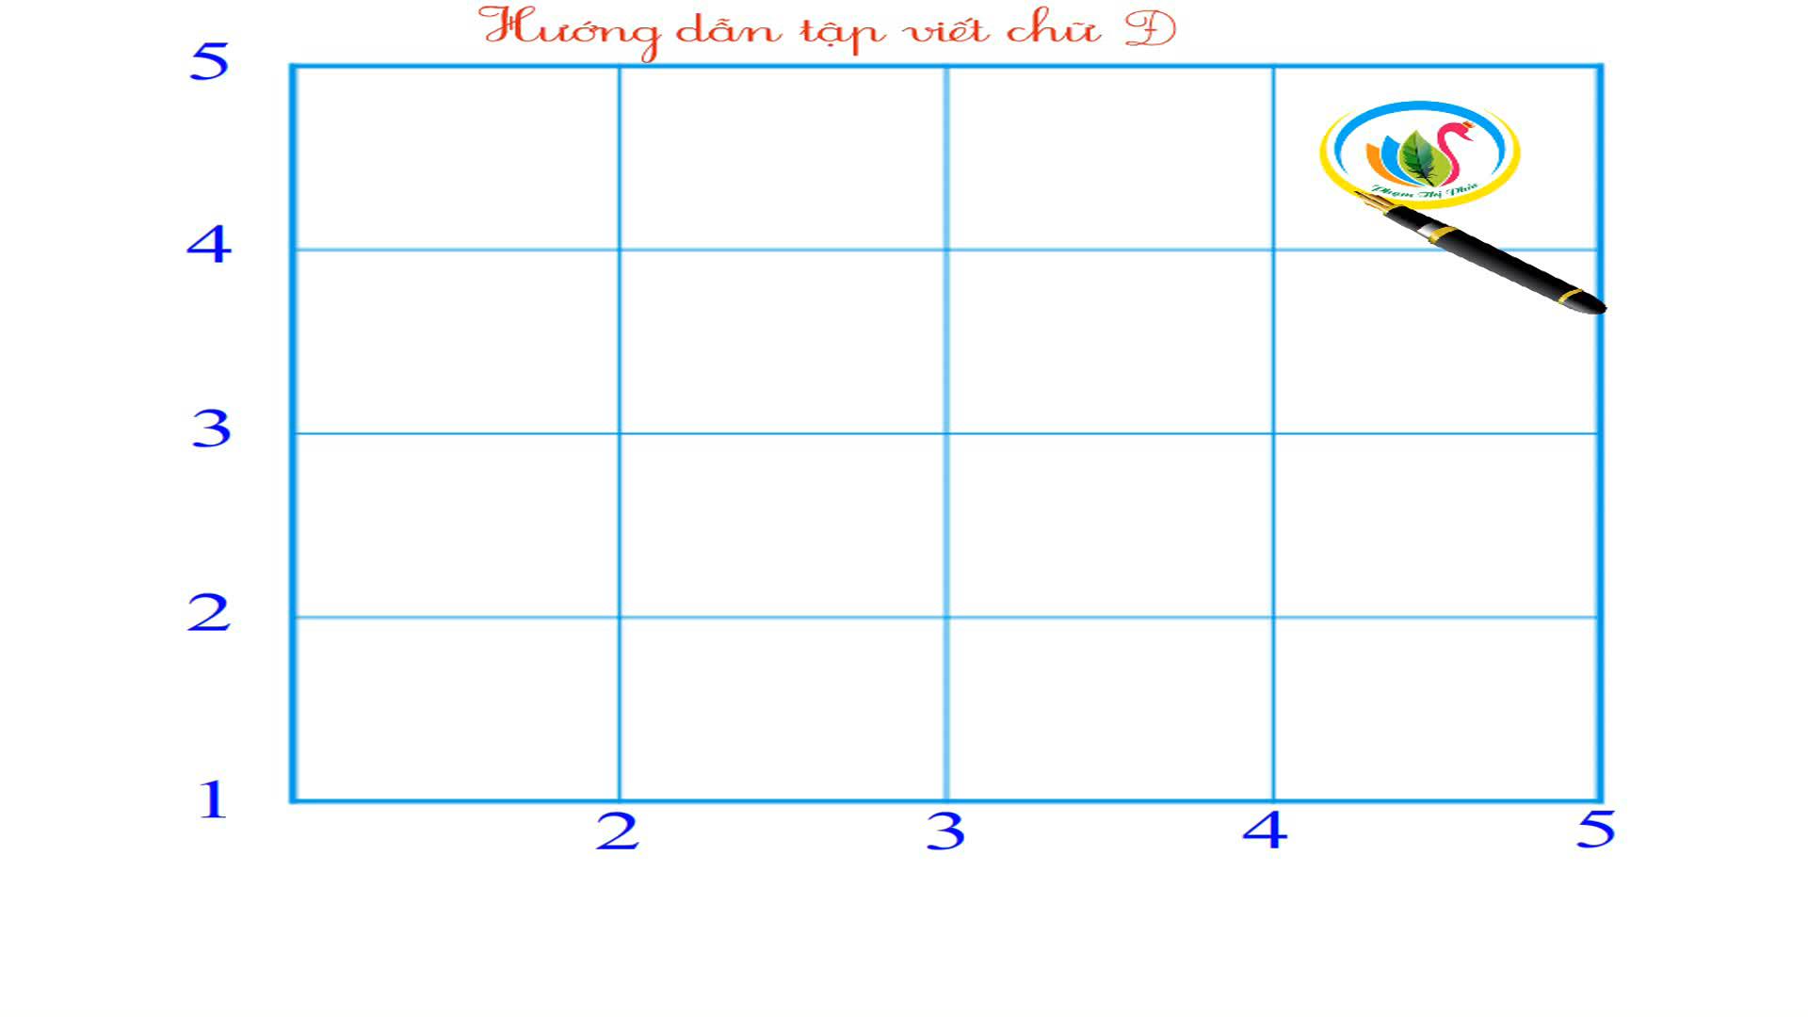

Slide 31
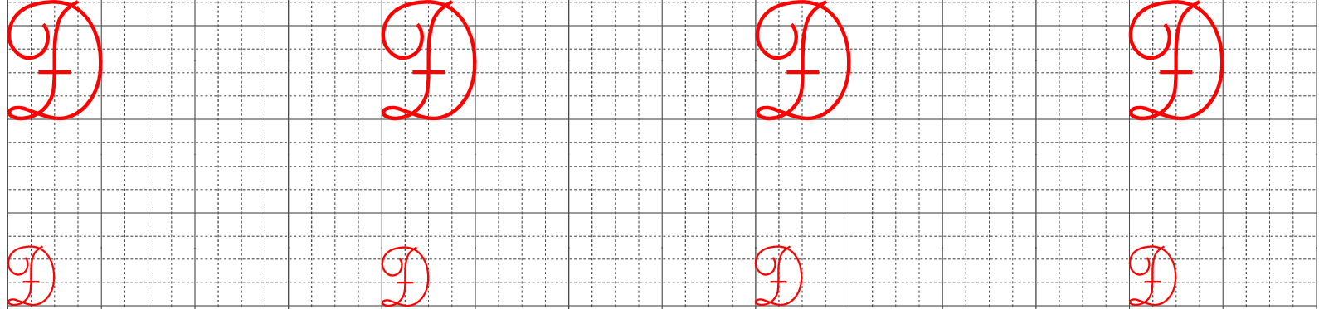
1. Tô

Slide 32

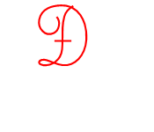

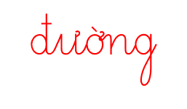

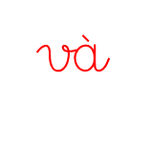

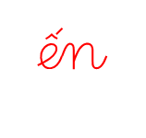

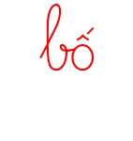
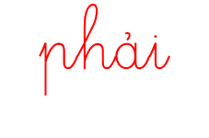


3. Viết câu trả lời cho câu hỏi a ở mục 3 ( SHS trang 31)
,
.

Slide 34







CHÀO TẠM BIỆT CÁC CON!

Slide 35
5
Chọn
từ ngữ

Slide 36
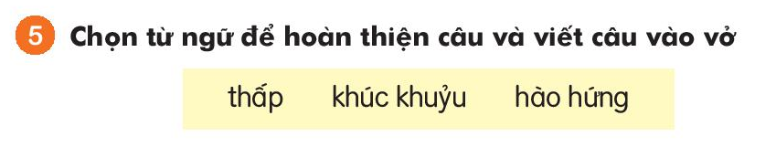
khúc khuỷu.

Slide 37
6
Quan sát tranh

Slide 38
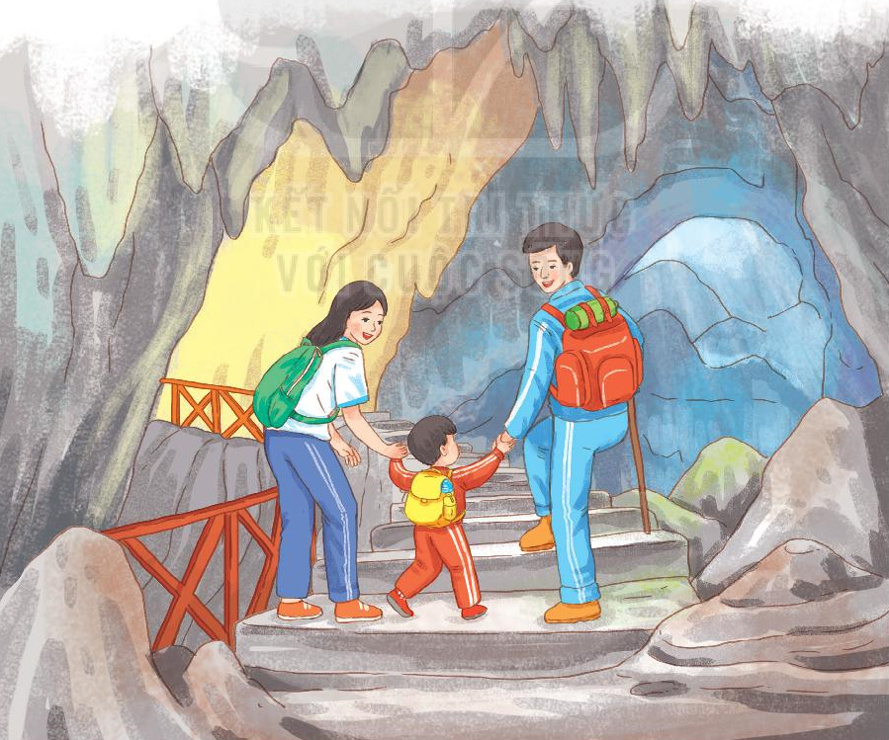
6
Quan sát tranh và dùng từ ngữ trong khung để nói theo tranh
cảnh vật
thú vị
đi chơi

Slide 39
7
Nghe viết

Slide 40
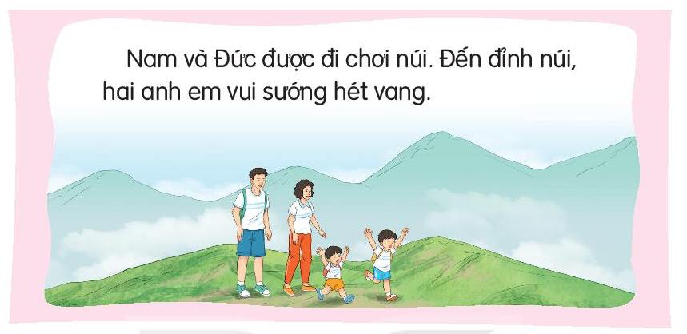
6
Nghe viết

Slide 41


Slide 42
8
Chọn từ ngữ

Slide 43
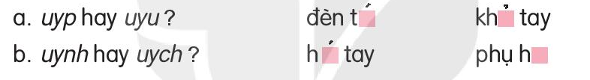
đèn tuýp
khuỷu tay
huých tay
phụ huynh

Slide 44
9.
Kể

Slide 45
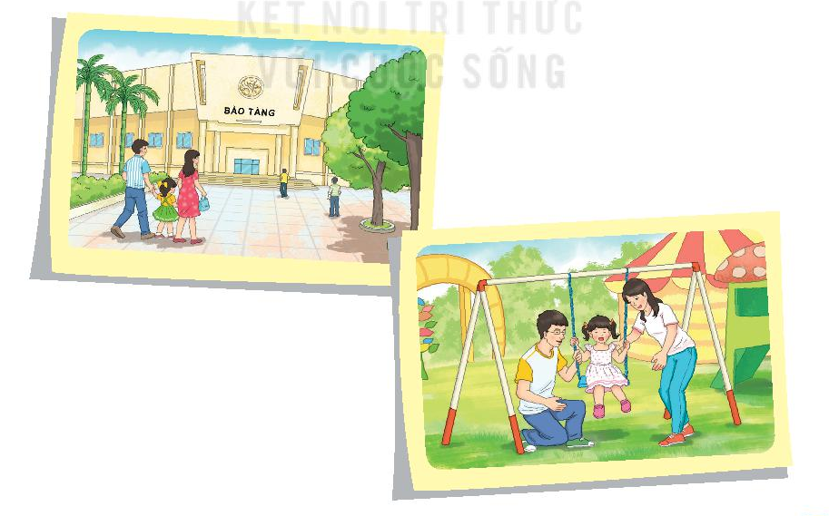
- Em cùng gia đình đi chơi ở đâu Nơi đó có đẹp không?
- Khi đến nơi đó, em thấy những gì?
- Em nhớ nhất điều gì trong chuyến đi?
- Em có muốn quay lại nơi đó không ?

Slide 46
10
Củng cố

